Slide 1

TRƯỜNG TIỂU HỌC TÂN VIÊN
NHIỆT LIỆT CHÀO MỪNG QUÝ THẦY CÔ
ĐẾN DỰ GIỜ TIẾT HỌC HÔM NAY
MÔN TỰ NHIÊN VÀ XÃ HỘI
LỚP 3
Người thực hiện: Đặng Sĩ Trung

Slide 2
Trò chơi
ĐỐ BẠN

Slide 3


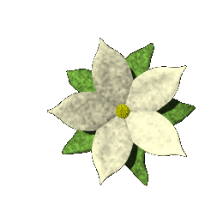
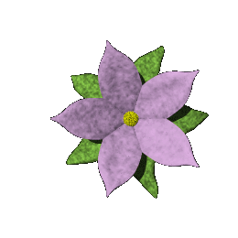
Câu 1: Cơ thể của động vật thường gồm mấy bộ phận?

Slide 4
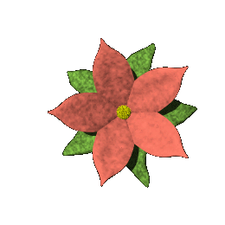

Câu 2: Bộ phận giúp con chim bay được là gì?
?

Slide 5
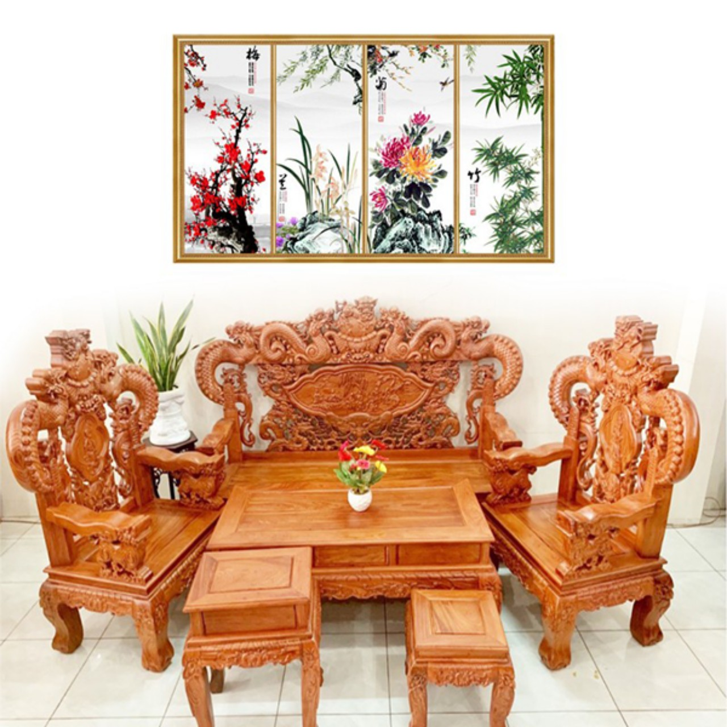
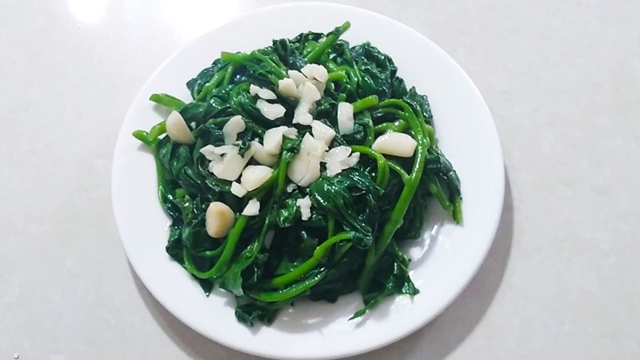
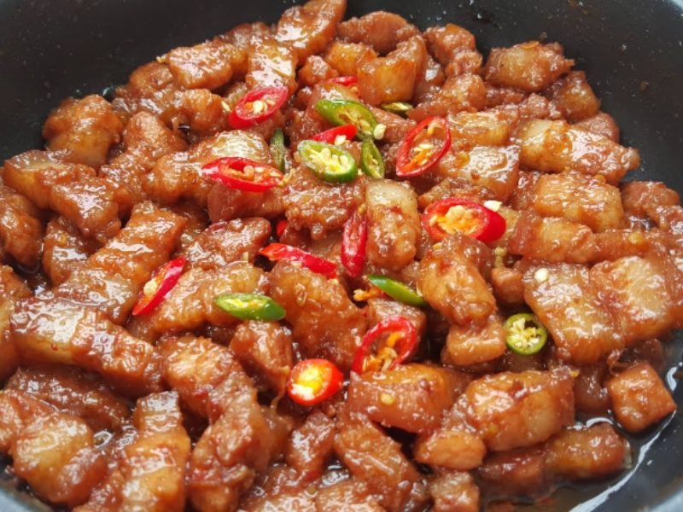
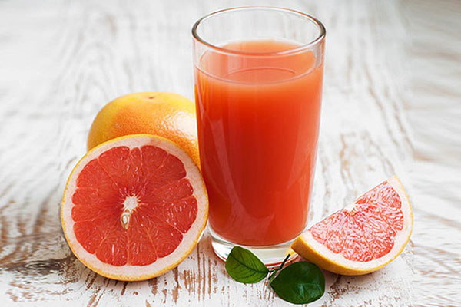
Hãy kể tên một số thức ăn, đồ dùng được chế biến, làm từ thực vật và động vật.

Slide 6
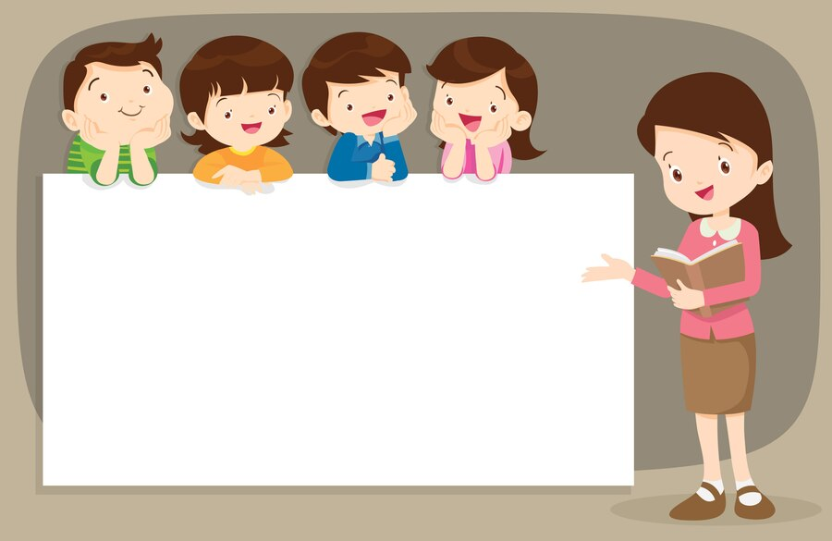
Mục tiêu cần đạt của bài
- Nêu được ví dụ về việc sử dụng thực vật và động vật trong đời sống hằng ngày.
- Liên hệ thực tế, nhận xét về cách sử dụng thực vật và động vật của gia đình và địa phương.
- Lựa chọn và đề xuất cách sử dụng thực vật và động
vật hợp lí. Chia sẻ với những người xung quanh để cùng thực hiện.

Slide 7

KHÁM PHÁ

Slide 8
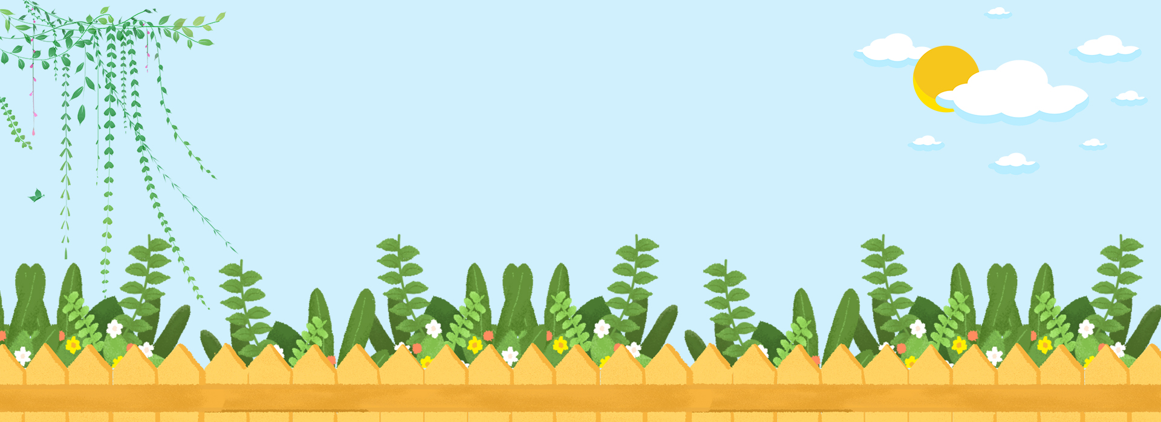

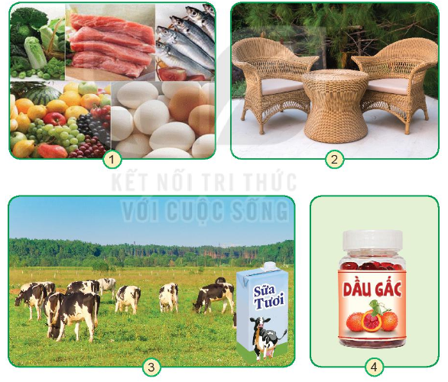
1. Quan sát hình và cho biết con người sử dụng thực vật và động vật để làm gì.

Slide 9
1. Quan sát hình và cho biết con người sử dụng thực vật và động vật để làm gì.

Slide 10
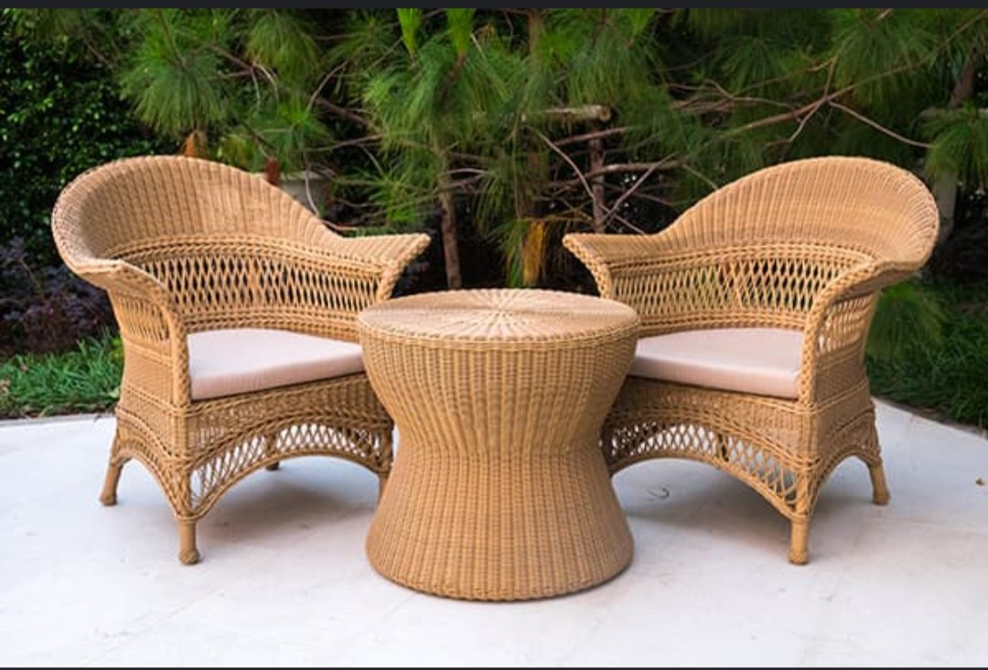
1. Quan sát hình và cho biết con người sử dụng thực vật và động vật để làm gì.

Slide 11
1. Quan sát hình và cho biết con người sử dụng thực vật và động vật để làm gì.

Slide 12
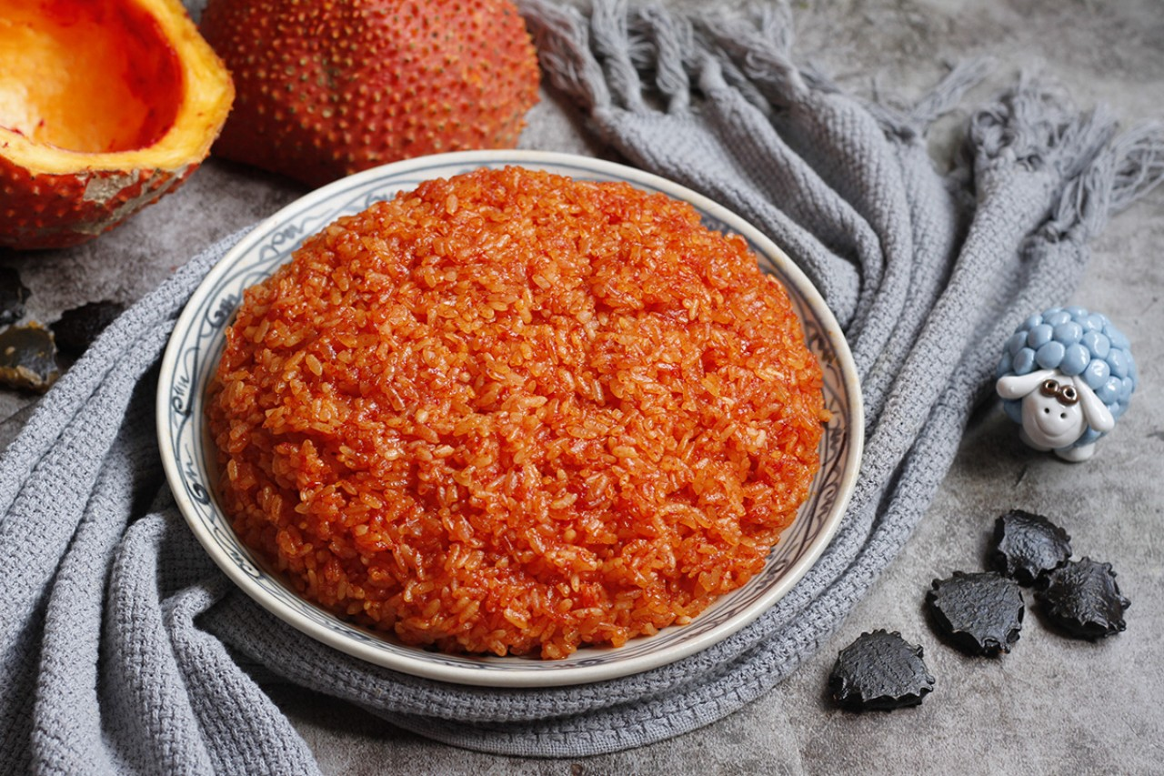
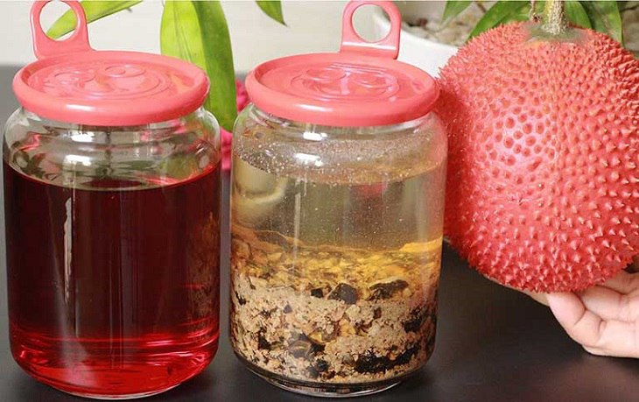
1. Quan sát hình và cho biết con người sử dụng thực vật và động vật để làm gì.

Slide 13
1. Quan sát hình và cho biết con người sử dụng thực vật và động vật để làm gì.

Slide 14
Con người sử dụng thực vật và động vật để: Làm lương thực, thực phẩm. Làm các đồ dùng, nội thất trong gia đình. Làm đồ uống. Làm thực phẩm dinh dưỡng, thực phẩm chức năng, thuốc,…

Slide 15
2. Kể thêm một số việc sử dụng thực vật và động vật trong đời sống mà em biết.

Slide 16

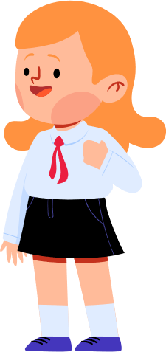

Kể thêm một số việc sử dụng thực vật và động vật trong đời sống mà em biết.

Slide 17





Nhận
xét
Trình
bày

Slide 18
Một số việc sử dụng thực vật và động vật trong đời sống:
• Làm nước hoa, tinh dầu.
• Làm mứt, bánh kẹo, món ăn.
• Trang trí, làm cảnh.
• Làm đệm cao su.
• Làm nón, làm chiếu, làm mũ,…

Slide 19
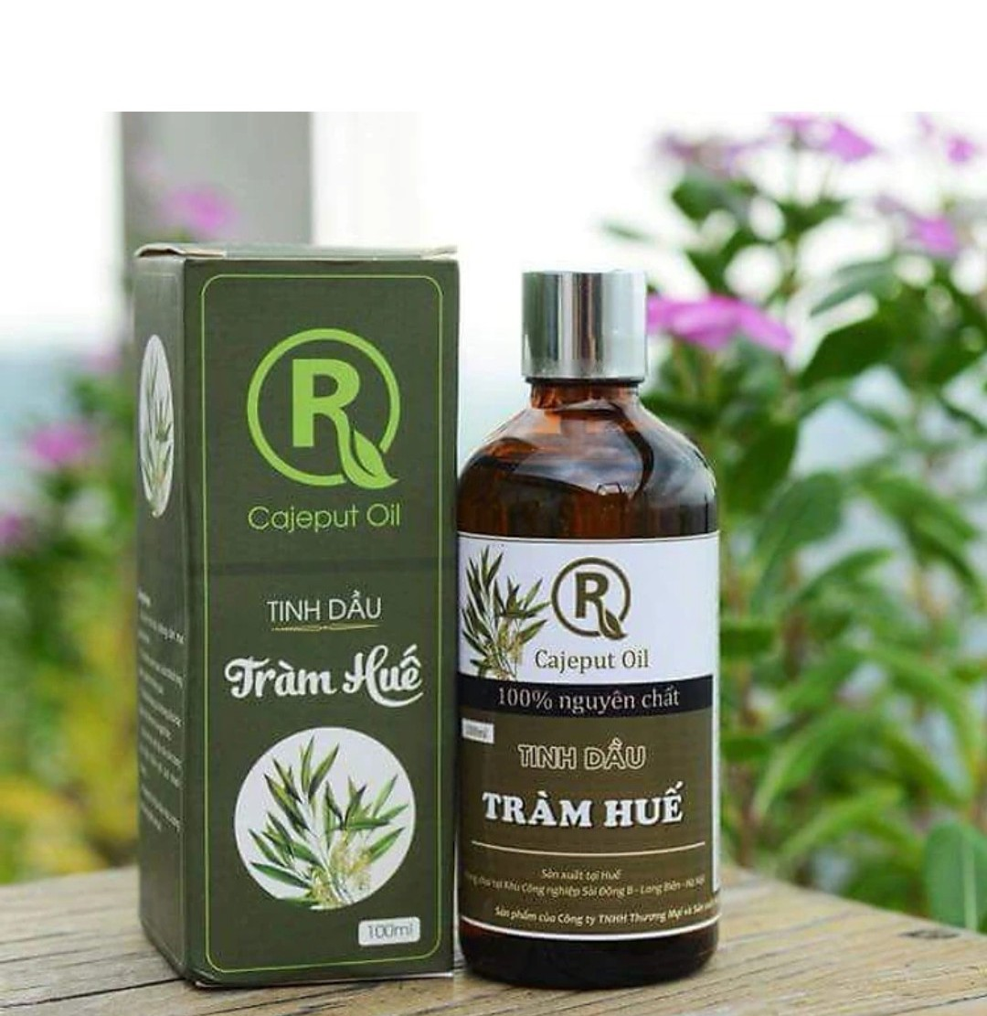
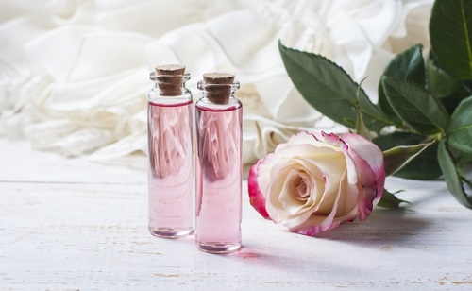
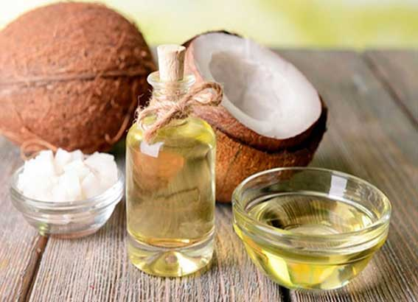

Làm nước hoa, tinh dầu.

Slide 20
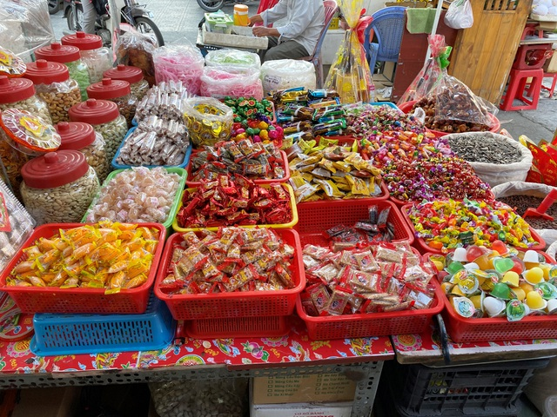
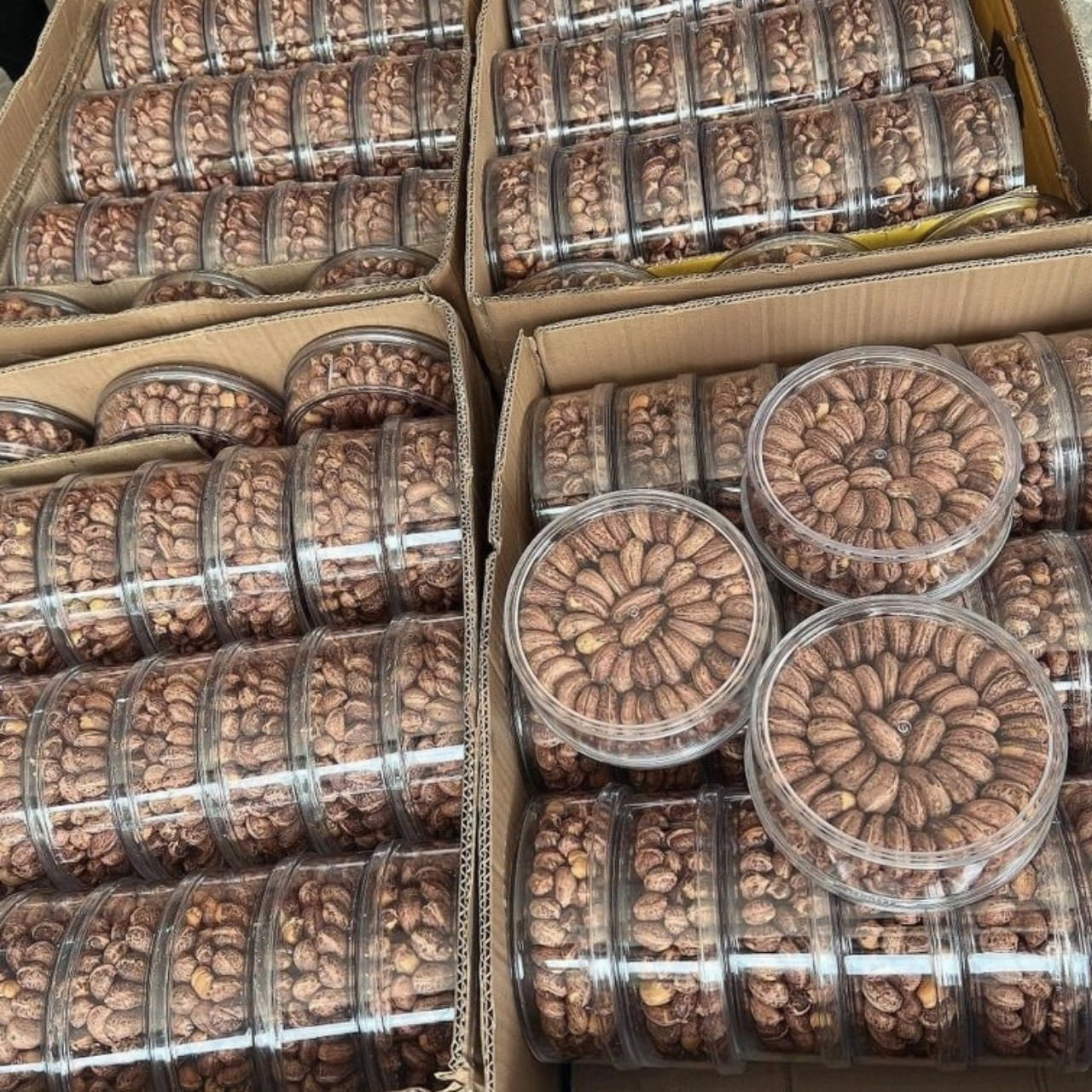
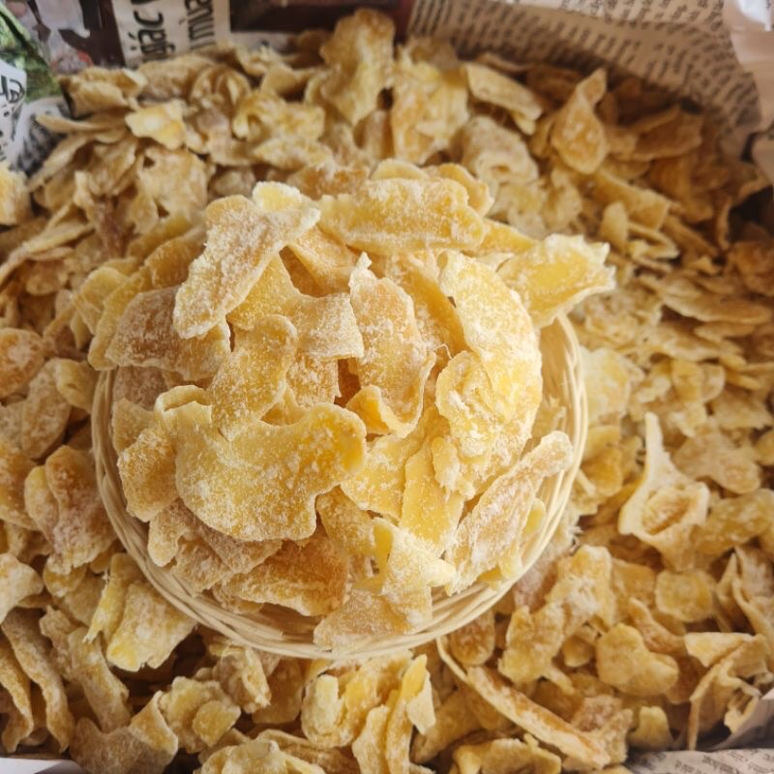
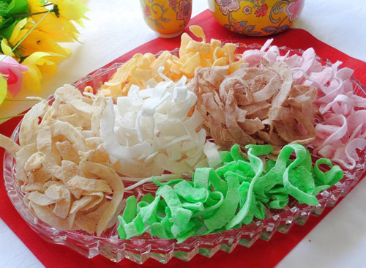
Làm mứt, bánh kẹo.

Slide 21
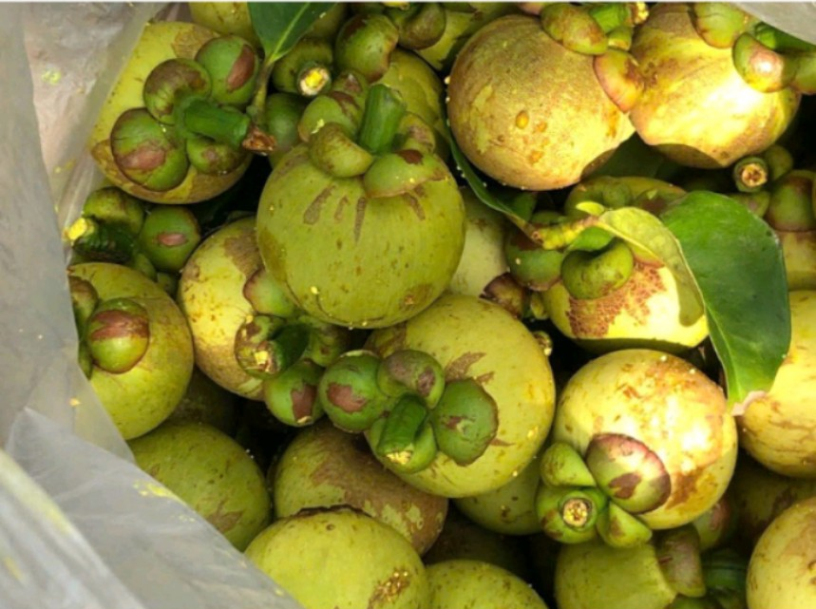
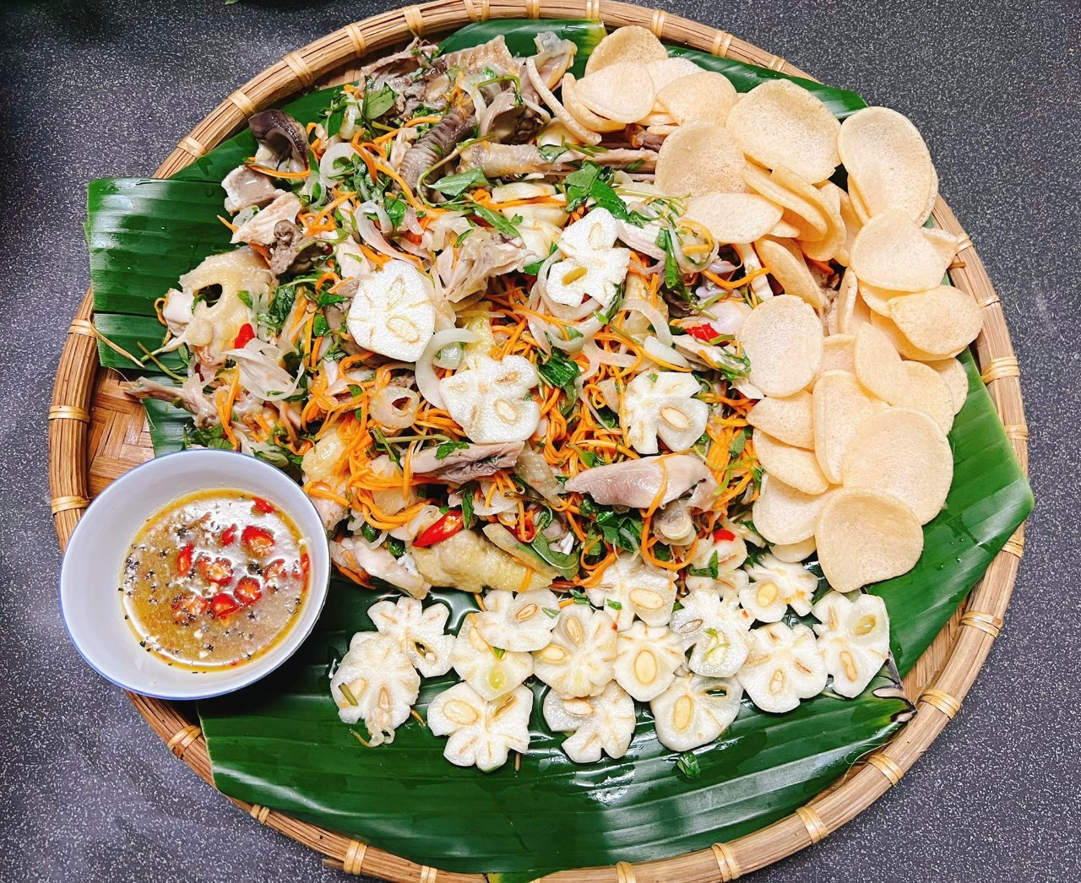
Bài 16: Sử dụng hợp lí thực vật và động vật (tiết 1)

Slide 22
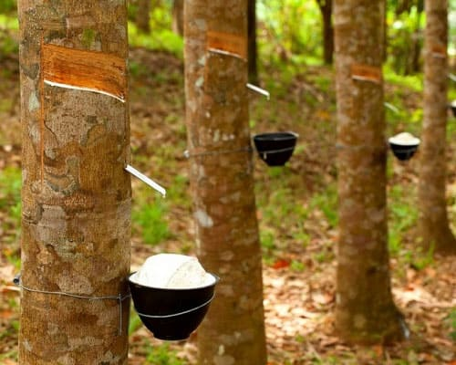
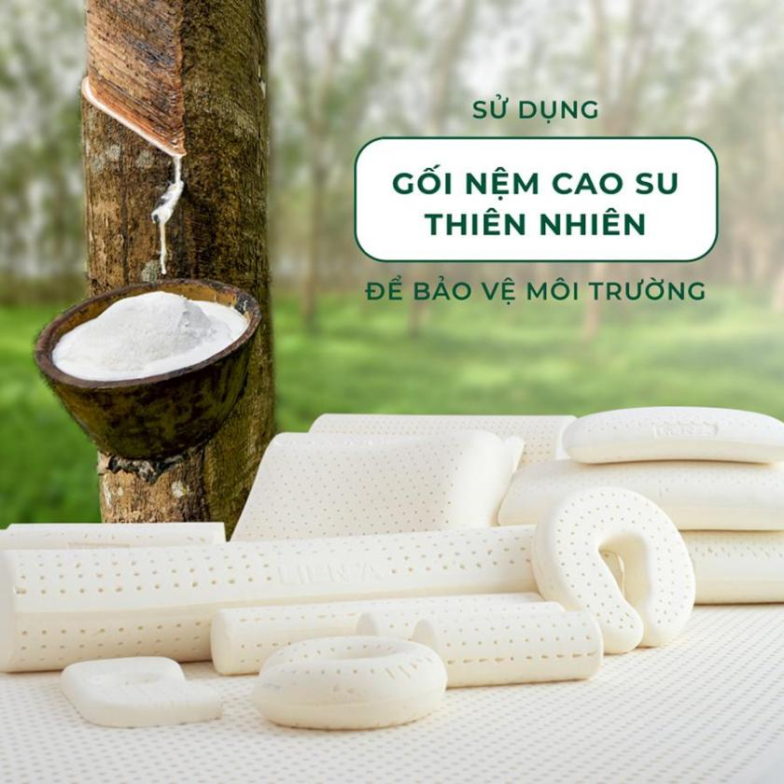
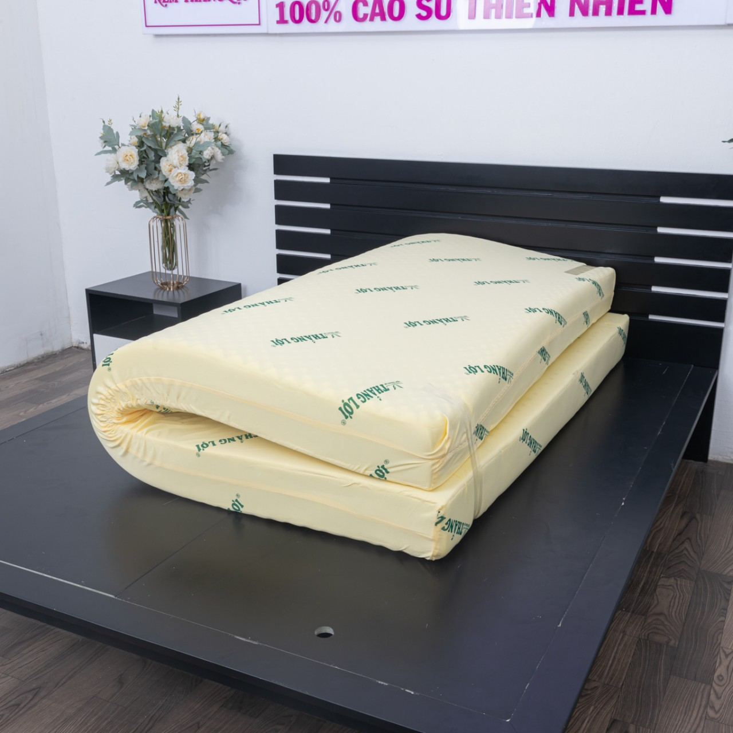

Slide 23
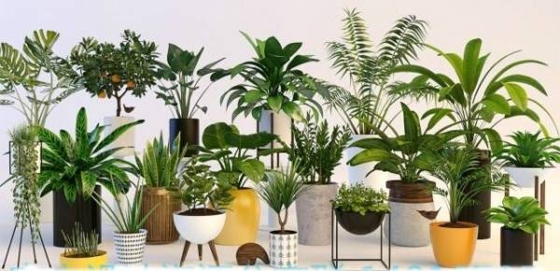
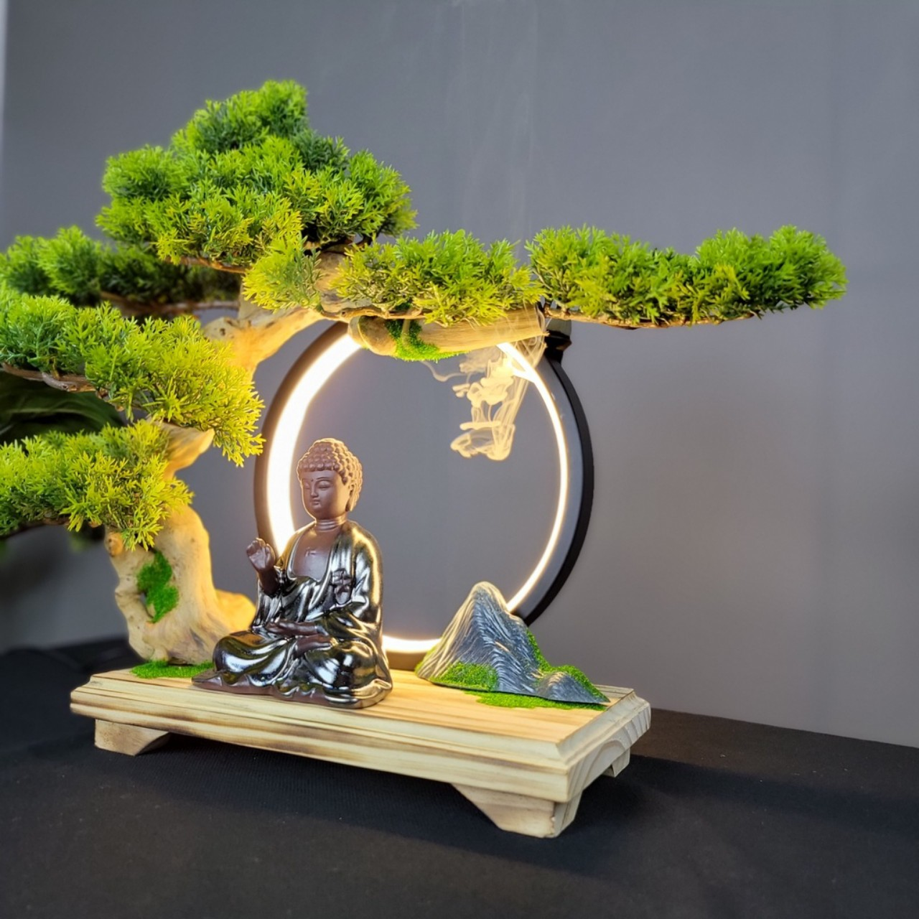

Slide 24
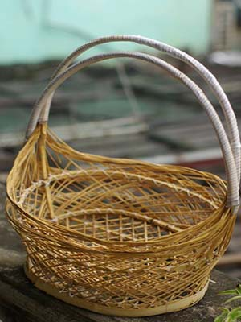
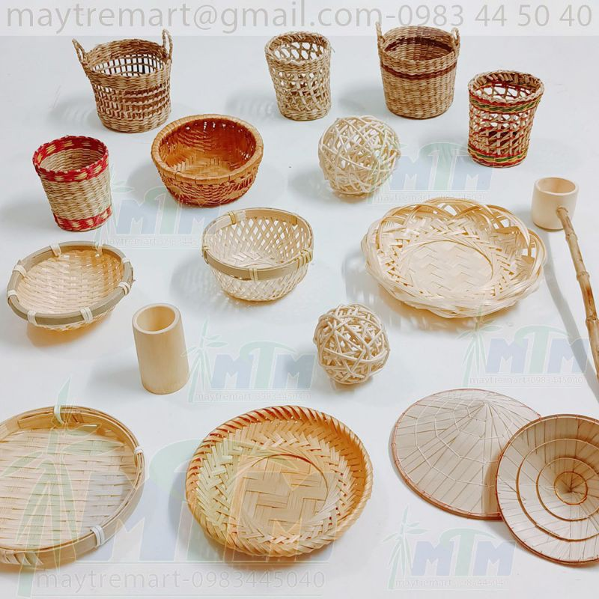

Slide 25
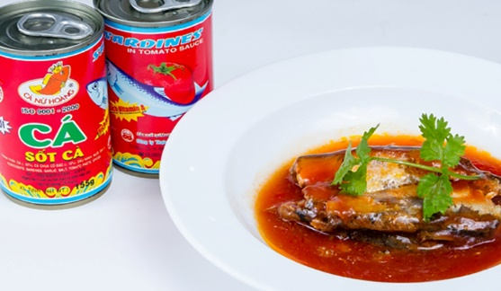
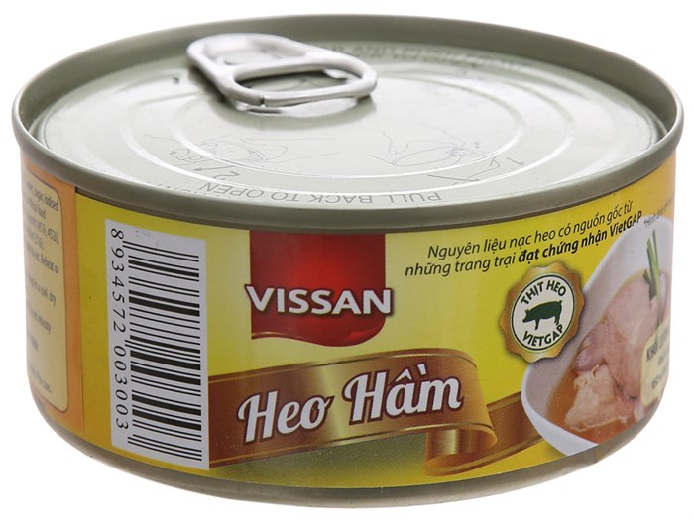

Slide 26
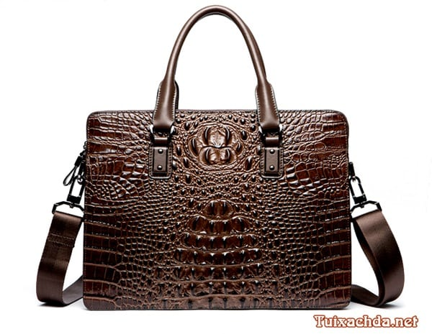
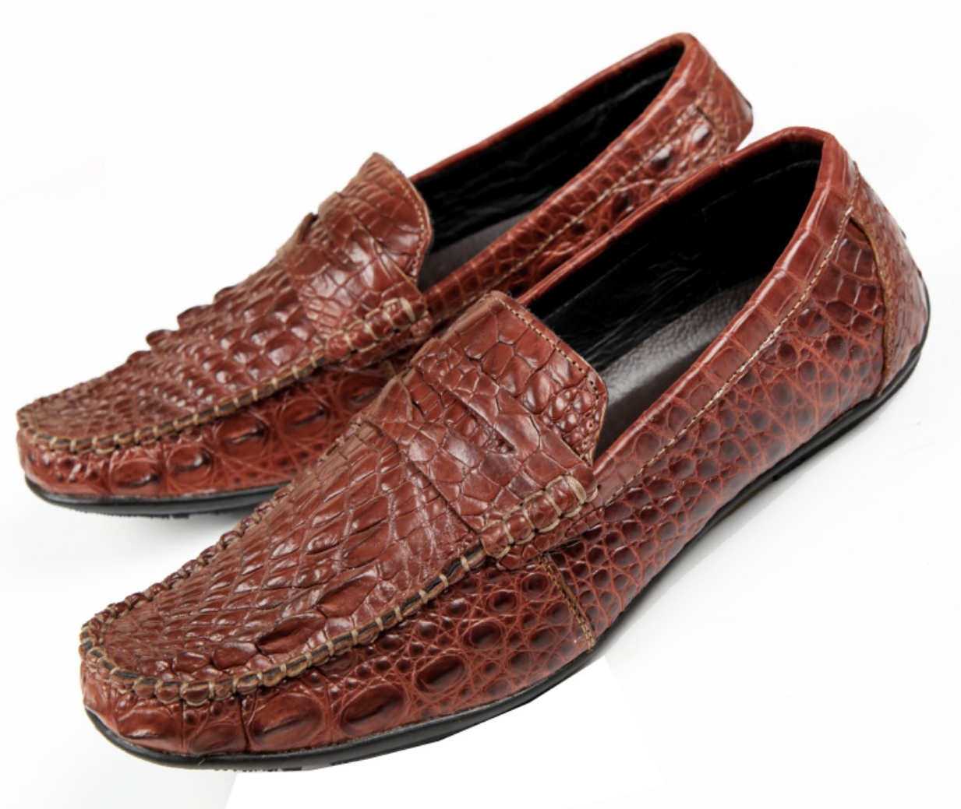

Slide 27
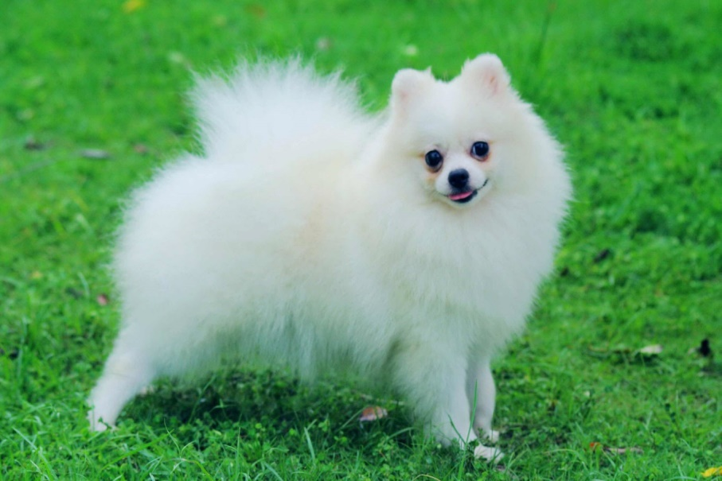
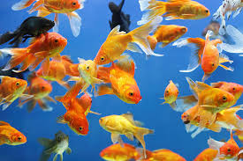

Slide 28
Thứ Ba, ngày 16 tháng 1 năm 2024
_______________
Tự nhiên và Xã hội
Bài 16: Sử dụng hợp lí thực vật và động vật (tiết 1)
KẾT LUẬN
Động vật và thực vật đã mang lại rất nhiều lợi ích để phục vụ đời sống hằng ngày cho con người.

Slide 29
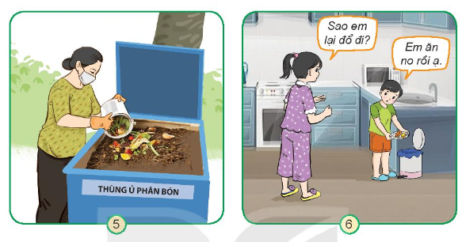
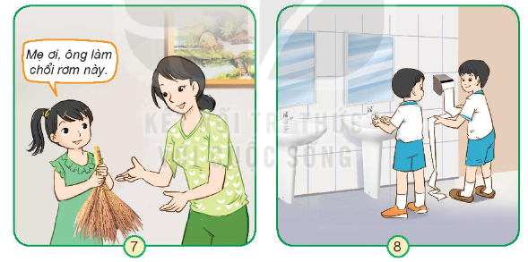
3. Nhận xét việc sử dụng thực vật và động vật của con người trong mỗi hình sau:

Slide 30
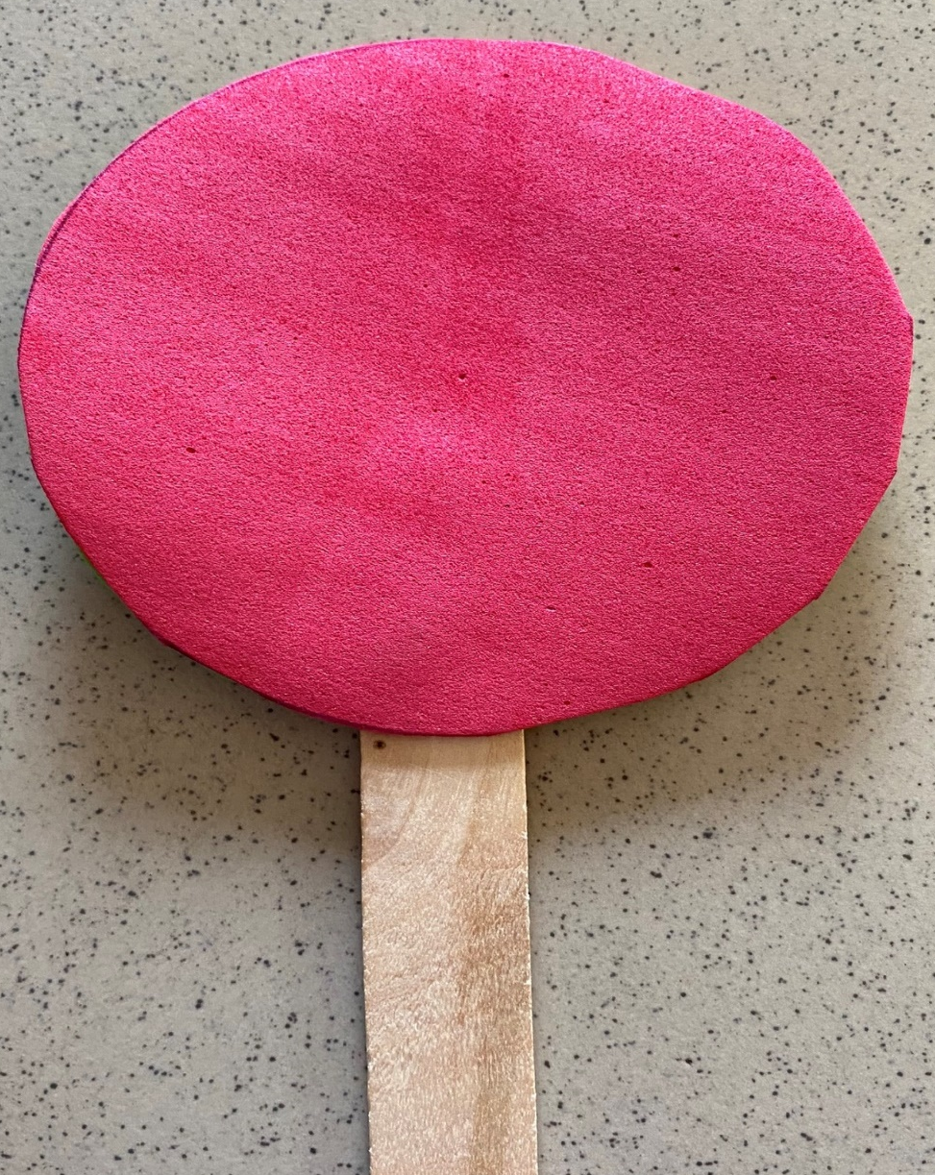
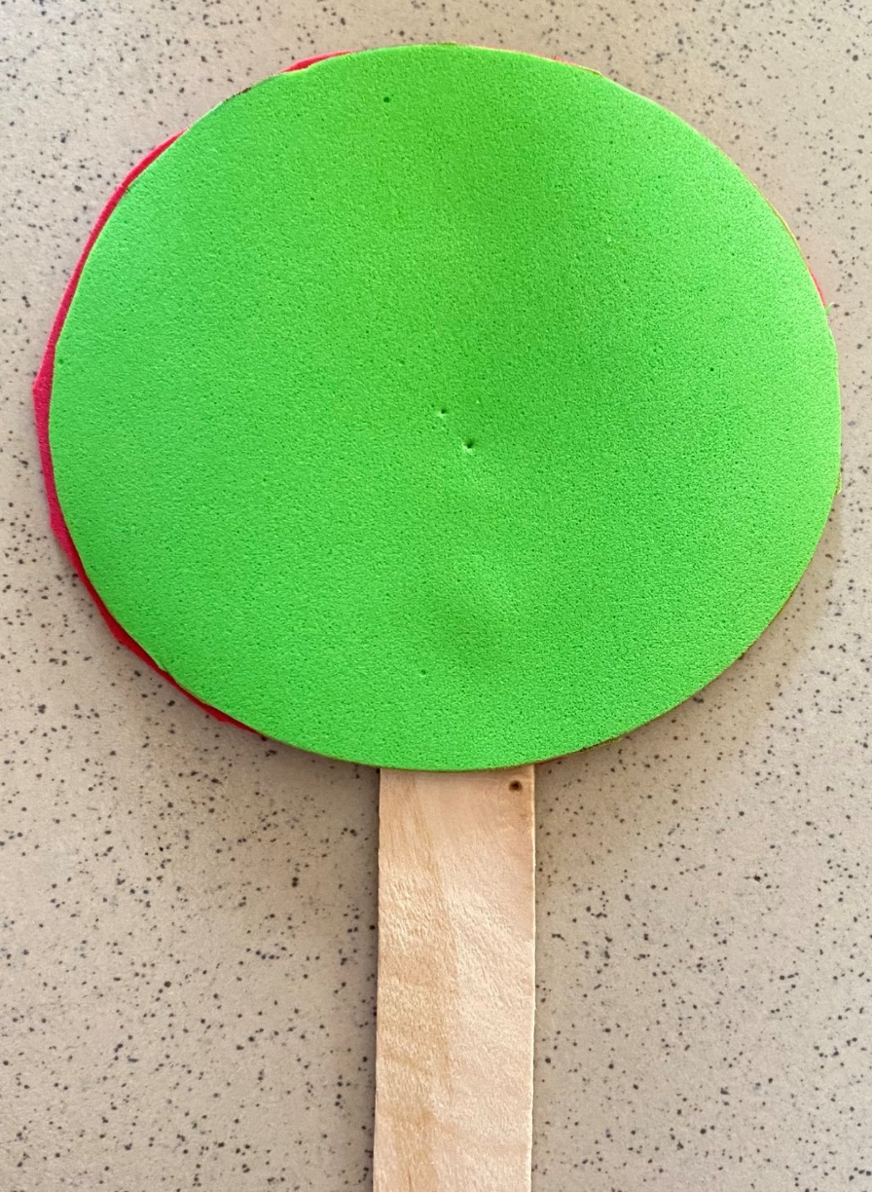
_______________
3. Nhận xét việc sử dụng thực vật và động vật của con người trong mỗi hình sau:

Slide 31
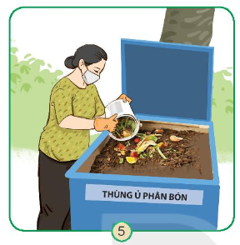
Sử dụng tiết kiệm thực vật và động vật để ủ phân bón là hợp lý vì việc đó giúp tiết kiệm và bảo vệ môi trường.

Slide 32
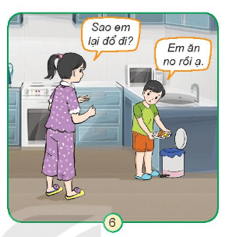
Vứt đồ ăn khi đã ăn no là việc làm không nên vì gây lãng phí đồ ăn.

Slide 33
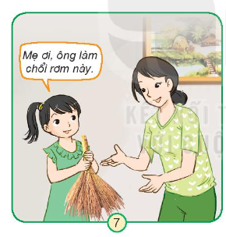
Làm các sản phẩm đồ dùng từ tự nhiên là hợp lý vì việc làm này giúp tiết kiệm và bảo vệ môi trường.

Slide 34
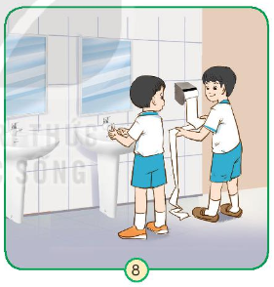
Sử dụng quá nhiều giấy khi không cần thiết sẽ gây lãng phí và làm ảnh hưởng đến môi trường.

Slide 35





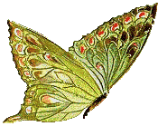

Xin cảm ơn quý thầy cô giáo và các em học sinh
Kính chúc thầy cô và các em học sinh mạnh khoẻ

